Slide 1

Universidade Federal do Maranhão – UFMA
Centro de Ciências Sociais –CCSo
Grupo de Estudos e Pesquisa Educação, Infância & Docência - GEPEID
DEFINIÇÃO DE CONCEITOS NA EDUCAÇÃO INFANTIL
Agda Venancio
Conceição Castro
Giullia Venancio
Ione Guterres
Dania Rafaela
São Luís
2021

Slide 2
CONCEITOS
EDUCADORA
E
PROFESSORA
PRÉ-ESCOLA E
EDUCAÇÃO INFANTIL
INSTITUIÇÃO EDUCATIVA
E
ESCOLA
INFÂNCIAS
E
CRIANÇA
CRIANÇA
E
ALUNO
CAMPOS DE EXPERIÊNCIA
E
EIXOS DE APRENDIZAGEM:
EDUCAR
E
CUIDAR
BRINCAR
E
BRINCAR NA ESCOLA

Slide 3

Educadora x
Professora

Slide 4


PROFESSOR OU EDUCADOR: Entendendo conceitos
Origem do vocábulo latim “educatore”, é definido como “aquele que educa”.
o educador ministra aulas não apenas passando o conteúdo preestabelecido, ele procura demonstrar o seu entendimento íntimo, adequando-se ao mundo ao seu redor, facilitando a interação dos alunos entre si e com ele mesmo, contribuindo para a participação de todos os elementos constituintes da escola e para a evolução do processo de aprendizagem. (BELLONI 1998).
O educador, pelo menos o ideal que minha imaginação constrói, habita um mundo em que a interioridade faz uma diferença, em que as pessoas se definem por suas visões, suas paixões, suas esperanças e seus horizontes utópicos.( RUBEM ALVES)
Ser educador implica enxergar o aluno como ser dotado de saberes, qualidades e potencialidades. O educador não está preocupado exclusivamente em repassar o conteúdo de sua disciplina, mas em compreender, entender e tornar a escola um ambiente de felicidade. Para que o aluno aprenda satisfatoriamente, ele precisa estar feliz.
Ser educador
é...
Fonte: Google Imagens, 2021

Slide 5

PROFESSOR OU EDUCADOR: Entendendo conceitos
O dicionário define professor como “aquele que professa ou ensina uma ciência, uma arte, uma técnica, uma disciplina”.
O professor é um profissional técnico, que frequenta a escola e transmite o conteúdo programado, muitas vezes sem preocupar-se com os acontecimentos que norteiam seus alunos e com o contexto social dos mesmos. (BELLONI 1998; FREIRE, 2002).
O professor é funcionário de um mundo dominado pelo Estado e pelas empresas. É uma entidade gerenciada, administrada segundo a sua excelência funcional, excelência esta que é sempre julgada a partir dos interesses do sistema. ( ALVES, 2006).
“Educadores onde estarão? Em que covas terão se escondido? Professores, há aos milhares. Mas o professor é profissão, não é algo que se define por dentro, por amor. Educador, ao contrário, não é profissão; é vocação. E toda vocação nasce de um grande amor, de uma grande esperança”. (ALVES, 2006, p. 16)
Fonte: Google Imagens, 2021

Slide 6
PRÉ-ESCOLA x
EDUCAÇÃO INFANTIL

Slide 7
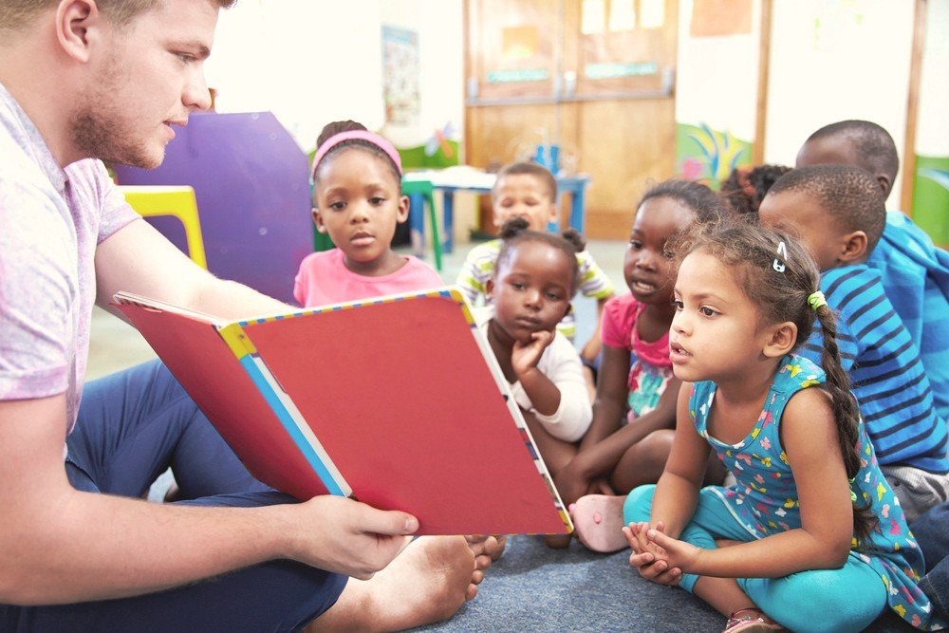
PRÉ-ESCOLA E EDUCAÇÃO INFANTIL
Em 1970, ocorre uma crescente evasão escolar e repetência das crianças das classes pobres no primeiro grau. Por causa disso, foi instituída a educação pré-escolar (chamada educação compensatória) para crianças de quatro a seis anos para suprir as carências culturais existentes na educação familiar da classe baixa.
Constituição 1988
Utiliza a terminologia Educação pré-escolar
LDBEN 9394/96
Utiliza pré-escola para identificar escolarização de crianças de 4 e 5 anos de idade.
Fonte: Google Imagens, 2021
Art. 30. A educação infantil será oferecida em: I – creches, ou entidades equivalentes, para crianças de até três anos de idade; II – pré-escolas, para as crianças de 4 (quatro) a 5 (cinco) anos de idade

Slide 8
EDUCAÇÃO INFANTIL
CRECHE
PRÉ-ESCOLA
Na educação de crianças de 0 a 3 anos predominava os cuidados em relação à saúde, à higiene e à alimentação.
Enquanto a educação das crianças de 4 a 6 anos até então concebida e tratada como antecipadora/preparatória para o Ensino Fundamental.
Educação Infantil: Primeira etapa da educação básica, oferecida em creches e pré-escolas, às quais se caracterizam como espaços institucionais não domésticos que constituem estabelecimentos educacionais públicos ou privados que educam e cuidam de crianças de 0 a 5 anos de idade no período diurno, em jornada integral ou parcial, regulados e supervisionados por órgão competente do sistema de ensino e submetidos a controle social.
(DECNEI, 2010, pág. 12.)

Slide 9
INSTITUIÇÃO EDUCATIVA
X
ESCOLA

Slide 10
INSTITUIÇÃO ESCOLAR
A palavra “instituição” deriva do latim institutio, onis. Este vocábulo apresenta uma variação de significados que podem ser agrupados em quatro acepções: “1. Disposição; plano; arranjo. 2. Instrução; ensino; educação. 3. Criação; formação. 4. Método; sistema; escola; seita; doutrina” (SAVIANI, 2005 apud TORRINHA, 1945, p. 434).
ESCOLA
Estabelecimento que se destina ao ensino, público ou particular; colégio: ir à escola. Edifício, construção ou prédio onde fica esse estabelecimento: ali é a escola. (Dicio, 2021)
A palavra “escola”, como se sabe, deriva do grego e significa, etimologicamente, o lugar do ócio. A educação dos membros da classe que dispõe de ócio, de lazer, de tempo livre passa a se organizar na forma escolar, contrapondo-se à educação da maioria que continua a coincidir com o processo de trabalho. (SAVIANI, 2005, p. 28)

Slide 11
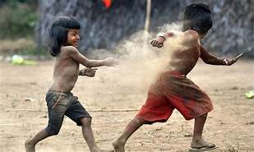

INFÂNCIA(S)
X
CRIANÇA
Fonte: Google Imagens, 2021
Fonte: Google Imagens, 2021

Slide 12
Infância (s) e Criança: diversidade de tempos, diversidade de conceitos.
→Infância é o período de crescimento que vai do nascimento à puberdade, ou seja, do zero aos doze anos de idade.
→O conceito de infâncias e criança em uma dimensão histórico-cultural.
O sentimento da infância/ Adulto em miniatura (ARIÈS, 1914-1984).
Reconhece que infância e criança é um constructo social, fruto de um processo histórico atrelado às diferentes formas de organização da sociedade. Dessa maneira, não há como desvencilhar o conceito de criança e infância do âmbito social, uma vez que tais conceitos são coletivos e interconectados com seus contextos, com sua cultura, com sua história.
→O conceito de infância está sempre em construção.
→Para Kuhlmann Jr, (2015, p. 30) “é preciso considerar a infância como uma condição de ser criança”.

Slide 13


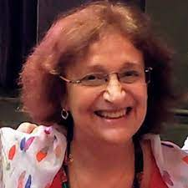
Criança: vários conceitos
→Nesta perspectiva, encontramos nas DCNEI (2010, p.12) a seguinte concepção de criança:
Sujeito histórico e de direitos que, nas interações, relações e práticas cotidianas que vivencia, constrói sua identidade pessoal e coletiva, brinca, imagina, fantasia, deseja, aprende, observa, experimenta, narra, questiona e constrói sentidos sobre a natureza e a sociedade, produzindo cultura.
→ Estatuto da Criança e do Adolescente, considera-se como criança a pessoa com até doze anos incompletos, enquanto que entre os doze e dezoito anos encontra-se a adolescência.
→De acordo com o contexto sociocultural e antropológico a criança é um “território”, um conjunto de populações com plenos direitos, traços culturais, ritos, linguagens, “imagens-ações” própria. (FRIEDMANN, 2002)

Slide 14
CRIANÇA
X
ALUNO

Slide 15

Aluno e Criança são diferentes? O que você acha?
As escolas tradicionais tendem a considerar a criança como aluno, ou seja, acreditam que o seu aprendizado e desenvolvimento não está nela própria, mas sim nas informações que recebe de forma pacífica. Isso faz com que as crianças se tornem dependentes e pouco criativas.
Maria Montessori,( 2019) em sua obra “O segredo da Infância” defendeu que “a criança se esforça para assimilar seu ambiente e, a partir de tais esforços, surge a unidade profunda de sua personalidade”.
BNCC (CONCEPÇÃO DE CRIANÇA)
Sujeito histórico e de direitos, que, nas interações, relações e práticas cotidianas que vivencia, constrói sua identidade pessoal e coletiva, brinca, imagina, fantasia, deseja, aprende, observa, experimenta, narra, questiona e constrói sentidos sobre a natureza e a sociedade, produzindo cultura (BRASIL, 2009)

Slide 16
BRINCAR
X
BRINCAR NA ESCOLA

Slide 17


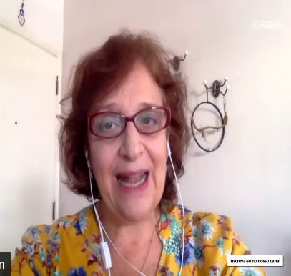
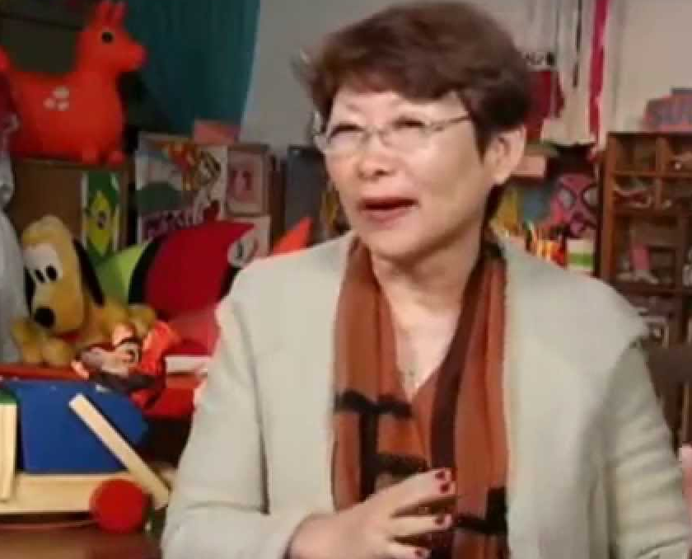
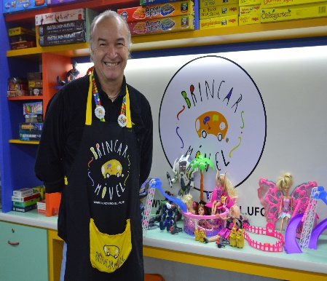




CONCEPÇÕES DE BRINCAR X BRINCAR NA ESCOLA
BROUGÈRE, 2001
MOYLES, 2002
FRIEDMANN, 2002
KISHIMOTO, 2010
ALMEIDA, 2014
A Resolução nº 5, de 17 de dezembro de 2009 fixa as Diretrizes Curriculares Nacionais para a Educação Infantil
O Brincar na Escola
Metodologia lúdico-vivencial, coletânea de jogos, brinquedos e dinâmicas
SANTA MARLI PIRES DOS SANTOS (2019)
BNCC, estruturada nos termos da Lei nº 13.415, de 16 de fevereiro de 2017
LEI nº 13.257/2016
(MARCO LEGAL DA PRIMEIRA INFÂNCIA)

Slide 18
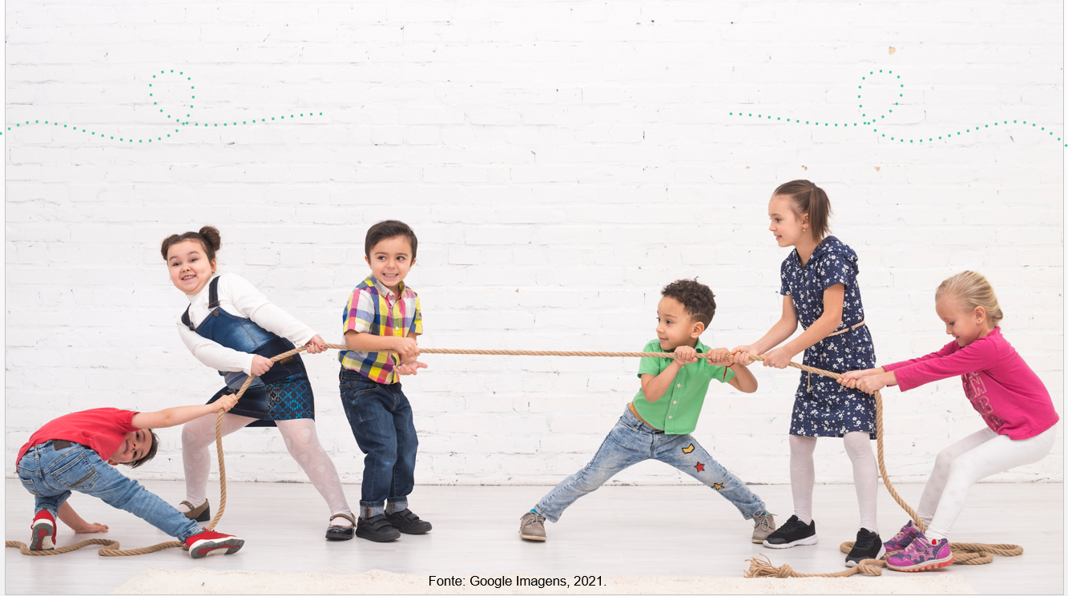
FINALIDADE DO “ESTADO DA QUESTÃO”
Brincar cotidianamente, de diversas formas, em diferentes espaços e tempos, com diferentes parceiros (crianças e adultos), ampliando e diversificando seu acesso a produções culturais, seus conhecimentos, sua imaginação, sua criatividade, suas experiências emocionais, corporais, sensoriais, expressivas, cognitivas, sociais e relacionais (BRASIL, 2017, p.36).
Sua finalidade é proporcionar ao pesquisador a registrar, a partir de um rigoroso levantamento bibliográfico, como se encontra o tema ou o objeto de sua investigação no estado atual da ciência ao seu alcance, revela uma preocupação com o modo de entender e encaminhar o processo de produção científica, pelo estudante/pesquisador, com relação à elaboração do estado da questão sobre seu tema, objeto de investigação. Discute domínios que o estudante/pesquisador deve alcançar para a elaboração do estado da questão, assinala caminhos para a construção dessa etapa do processo de pesquisa e destaca as implicações epistemológicas deste processo.

Slide 19
EDUCAR
X
CUIDAR

Slide 20
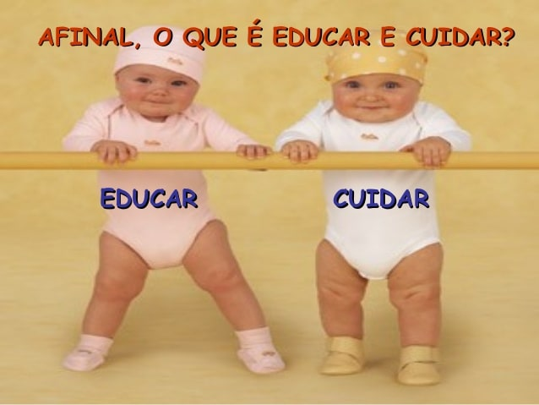
EDUCAR E CUIDAR: algumas discussões
Educar e Cuidar:
Papel de quem?
Dimensões indissociáveis
Concepção Assistencialista
Educar e Cuidar
RCNEI (1998)
BNCC (2017)
Art.29 da LDB Nº 9394/96
Finalidade da Educação Infantil
Fonte: Google Imagens, 2021

Slide 21
CAMPOS DE EXPERIÊNCIA
X
EIXOS DE APRENDIZAGEM

Slide 22
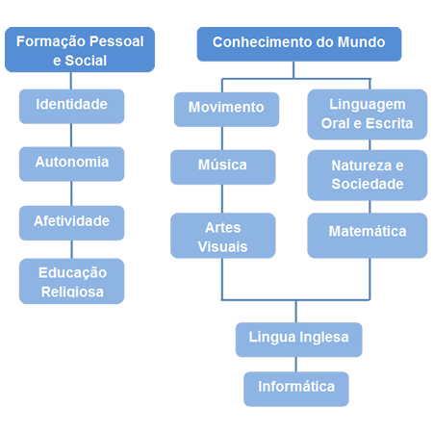
EIXOS DE APRENDIZAGEM (RCNEI,1998)
Fonte: Google Imagens, 2021

Slide 23
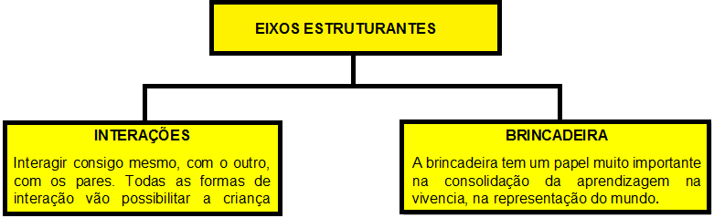
CAMPOS DE EXPERIÊNCIA ( BNCC, 2017)
A BNCC na Educação Infantil, trabalha com eixos estruturantes que fazem parte das Diretrizes Curriculares para Educação Infantil e com dois eixos norteadores que também estão nas Diretrizes que são as interações e brincadeiras.
DCNEI (2010)
Fonte: Google Imagens, 2021

Slide 24
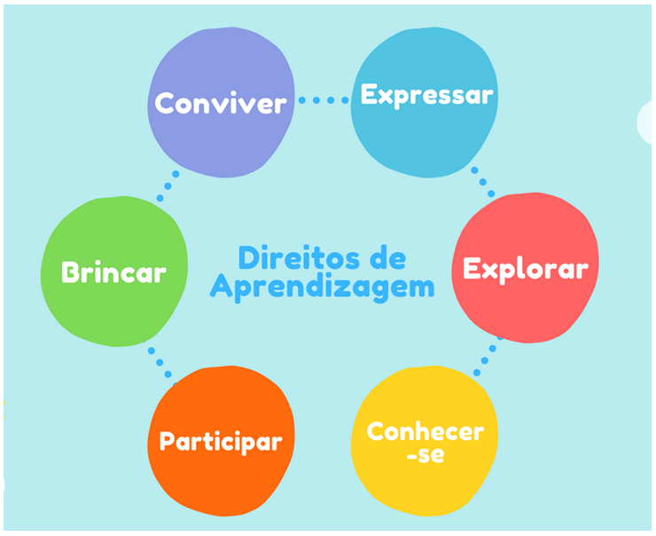
Os campos de experiências devem estruturar a organização do currículo na educação infantil considerando os 6 direitos de aprendizagem da BNCC que são:
Fonte: Google Imagens, 2021

Slide 25
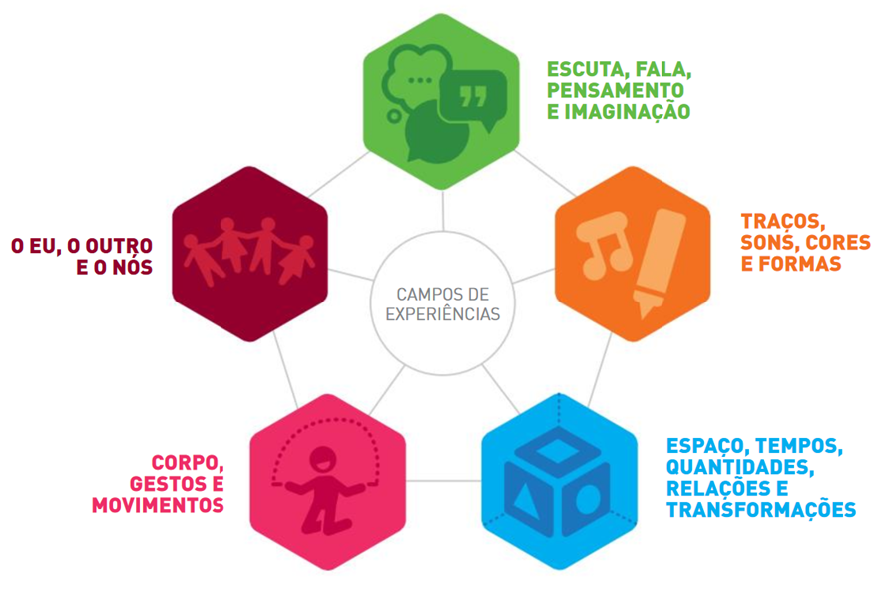
Os campos de experiências na Educação Infantil
A organização curricular da Educação Infantil está organizada, juntamente com os direitos de aprendizagem, em cinco campos de experiências, que levam em consideração as situações da vida concreta das crianças e seus saberes e as experiências fundamentais para que a criança aprenda e se desenvolva. Esses campos dão funcionalidade às práticas pedagógicas e colocam a criança no centro do processo de ensino e aprendizagem.

Slide 26
CONSIDERAÇÕES
FINAIS

Slide 27
Referências
ALVES, R. Conversas com quem gosta de ensinar. 8. ed. Campinas, São Paulo: Papirus, 2006.
ÁRIES, Philippe. História social da criança e da família. 2. ed. Rio de Janeiro: LTC, 1981.
ARTIGO: PROFESSOR OU EDUCADOR? LIMITES E DESAFIOS. Disponivel em: https://www.researchgate.net/publication/281350563_PROFESSOR_OU_EDUCADOR_LIMITES_E_DESAFIOS. Acesso em 26 de julho de 2021.
ARTIGO: PROFESSOR OU EDUCADOR?. Pedagogia ao Pé da Letra, 2013. Disponível em: <https://pedagogiaaopedaletra.com/artigo-professor-ou-educador/>. Acesso em: 26 de julho de 2021
BARBOSA, Adriza Santos Silva; DOS SANTOS, João Diógenes Ferreira. Infância ou infâncias?. Revista Linhas. Florianópolis, v. 18, n. 38, p. 245-263, set./dez. 2017.
BELLONI, M. L. . Tecnologia e Formaçào de Professores: Rumo a uma Pedagogia Pós Moderna. Educação e Sociedade, Campinas, v. 65, n.65, p. 125-139, 1998.
BRASIL. Ministério da Educação. Base Nacional Comum Curricular. Brasília, 2017.
BRASIL. Lei n.9394, Diretrizes e Bases da Educação Nacional. Editora do Brasil. 2010.

Slide 28
Referências
BRASIL. Referencial Curricular Nacional para a Educação Infantil. Ministério da Educação e do Desporto, Secretaria de Educação Fundamental. Brasília, MEC/SEF, 1998.
ESCOLA. In: DICIO, Dicionário Online de Português. Porto: 7Graus, 2021. Disponível em: https://www.dicio.com.br/escola. Acesso em: 08/08/2021.
FRIEDMANN, Adriana. A vez e a voz das crianças: escutas antropológicas e poéticas das infâncias.1ª ed. Sã Paulo.2020.
HEYWOOD, Colin. Uma história da infância: da Idade Média á época contemporânea no Ocidente. Porto Alegre: Artmed, 2004.
KISHIMOTO, Tizuko Morchida (org.). Jogo, brinquedo, brincadeira e a educação. 9. ed. São Paulo: Cortez, 2006
KUHLMANN Jr., Moysés. Infância e Educação Infantil: uma abordagem histórica. 7. ed. Porto Alegre: Mediação, 2015.
MENDONÇA, Uiliete Márcia Silva. Novos olhares das crianças sobre a escola de Educação Infantil- Natal: EDUFRN, 2012.

Slide 29
Referências
MONTESSORI, Maria. O segredo da Infância. 1ª ed. KIRION. 2019.
ROSA, Roseni da. Neurociência e Aprendizagem.Secretaria Municipal de Educação de Rondonópolis. 2017
Rubem Alves, in Carlos R. Brandão (Org.), O educador: vida e morte – escritos sobre uma espécie em perigo. São Paulo: Brasiliense,1982.
SANTOS, Santa Marli Pires dos. O Brincar na escola: metodologia lúdico-vivencial. 3ª edição. Vozes. RJ.2014.
SAVELI, E. DE L. ;TENREIRO, M. O. V.; PIRES, M. M. G. B. (Re)visitando conceitos de infância e educação.DOI 10.5212/OlharProfr.v.16i1.0001. Olhar de Professor, v. 16, n. 1, p. 17-30, 11.
SAVIANI, Dermeval. Instituições escolares: conceito, história, historiografia e práticas. Cadernos de História da Educação - nº. 4 - jan./dez. 2005.

